Slide 1


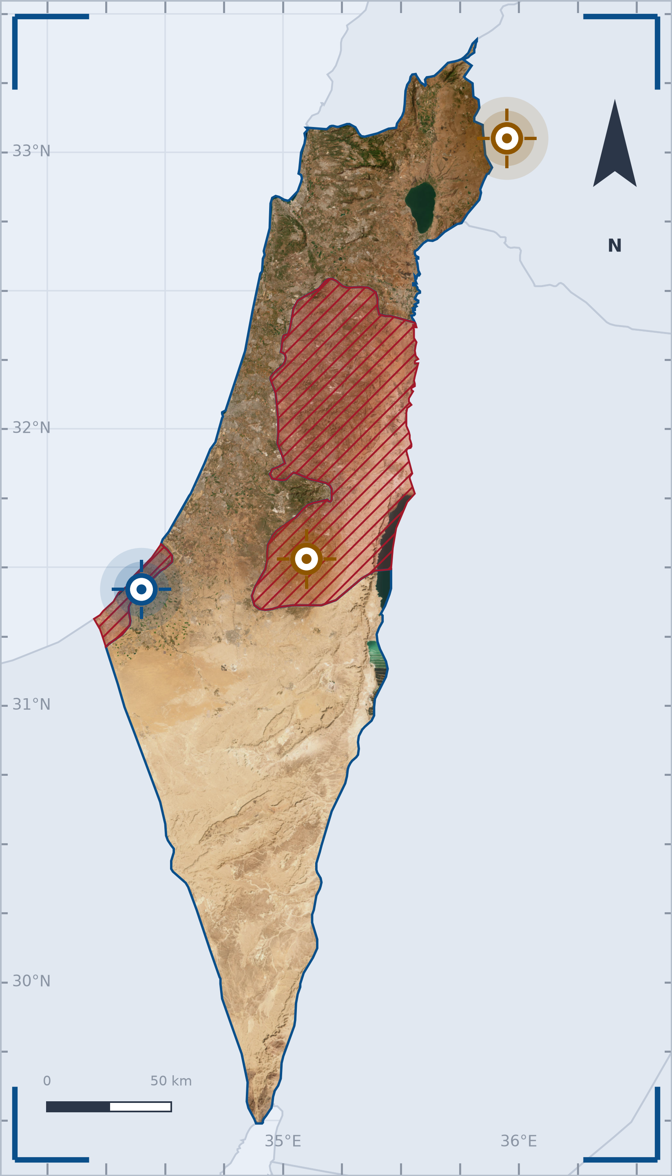








10 באוקטובר 2026 | 08:45
תמונת מצב מבצעית
סוכן אוסינט · ענף מבצעים חמ״ץ
DTG 100845OCT26 · WGS84 / GEOGRAPHIC
מעקב
G A Z A S T R I P
מתפתח
I R A N · I R A Q · Y E M E N
זירת דרום
זירת איראן
פיקוד דרום
פיקוד העורף
פגיעה בתשתיות הנשק של חמאס והג׳יהאד
■ רצועת עזה
הצבא השמיד ארבעה מחסני נשק של חמאס והג׳יהאד האסלאמי ברחבי הרצועה
איראן מאיימת על השיט ומפעילה מחבלים נגד הצבא
■ איראן
משמרות המהפכה מאיימים להעניש כלי שיט שיפרו את כללי מצר הורמוז
מתפתח
L E B A N O N · S Y R I A
זירת צפון
פיקוד צפון
סיכול איום שיגורים בהכוונת איראן נגד הצבא
■ לבנון
הצבא תקף מהאוויר בגבול סוריה-לבנון מחבל סורי שפעל בהכוונת איראן
המחבל קידם שיגורי רחפני נפץ ורקטות נגד הצבא בדרום סוריה, וסוכלו
חם
I N T E R N A T I O N A L
זירה בינלאומית
ניסיון ריסוק מטוס בנמל התעופה בן גוריון נחשף
האמירויות אישרו שטייס עומאני ניסה לרסק מטוס בנמל התעופה בן גוריון
הטייס החשוד עבר הקצנה במסגד באוסטרליה וטס בעבר פעמיים לישראל
בלונדון כפרו באשמה שני חשודים במעקב אחר שגרירות ישראל בשליחות איראן
בפריז סירבו עובדי מטען להעמיס משלוח צבאי של אלביט לטיסת אל על לישראל
מתפתח
J U D E A & S A M A R I A
זירת מרכז
פיקוד מרכז
טיל שנגנב מהצבא הגיע לידי שוהה בלתי חוקי
■ יהודה ושומרון
שוהה בלתי חוקי ושני תושבי שפרעם הואשמו בהחזקת טיל מטאדור גנוב מהצבא
שוטרים ירו בנהג רכב גנוב שפרץ מחסומים בכביש 60 והוא נהרג
SECTORS 03 · SHEET 1/1 · SCALE BAR 50 KM
Notes:
נבנה אוטומטית בענן (model)

